Slide 1
Világításvezérlés
Sándorfalvi György
Óbudai Egyetem, Kandó Kálmán Villamosmérnöki Kar
Villamosenergetikai Intézet
Budapest, 1034 Bécsi u. 96/b.
sandorfalvi.gyorgy@kvk.uni-obuda.hu

Slide 2
Épületinformatikai feladatok
Világítás, árnyékolás-technika
HVAC
Hő- és füstelvezetés
Tűzfelügyelet (tűzjelző központ, sprinkler rendszerek)
Vagyonvédelem
Energia gazdálkodás
Villamosenergia-ellátás
Megjelenítés és vezérlés
MSZ-EN 50090 MSZ-EN15232

Slide 3
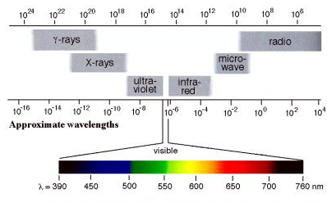
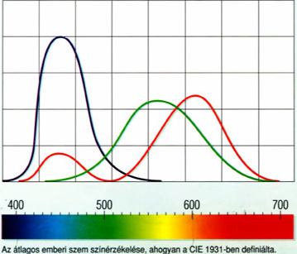
A látás
MSZ EN 12464-1:2003
MSZ 20194-1:2000

Slide 4
A látás
A környezeti információ 80-85% a szemünkön keresztül kapjuk
Az emberi szem érzékelése a napsugárzás spektrumában a legérzékenyebb
Egy tárgy színe a visszaverődő fény retinára érkező spektrumának maximuma
A látást zavaró tényezők:
Villogás (pl. 50Hz fénycső, monitor)
Káprázás(Pl. Ernyő nélküli fényforrás, napsugárzás)
Inhomogenitás(árnyék)
Színvisszaadás(Nátrium lámpa)

Slide 5
Világítástechnikai feladatok
Kézi be- és kikapcsolás intelligens eszközzel:
A hagyományos értelemben vett lámpakapcsolás.
Előnye:
- A kapcsolók és lámpatestek összerendelése tetszőleges
(Pl.: 1-1, 1-több, több-1, stb.)
- Bárhonnan vezérelhető
(Pl.: Központi be- és kikapcsolás)

Slide 6
Világítástechnikai feladatok
Kézi be- és kikapcsolás intelligens eszközzel, automatikus kikapcsolási funkcióval:
Az előbbi megoldáshoz képest az automatika legalább egy nap egyszer lekapcsolja az esetlegesen felkapcsolva felejtett világítótestet.
Előnye:
- A bekapcsolva felejtett fényforrás automatikusan kikapcsol
(Pl.: Ritkán látogatott helyiségek: pince stb.)

Slide 7
Világítástechnikai feladatok
Automatikus be- és kikapcsolás intelligens eszközzel:
A fényforrás be- és kikapcsolása automatikusan történik a jelenlét-érzékelés függvényében.
Előnye:
- Nincs felkapcsolva felejtett fényforrás
- Jelentős energia megtakarítás érhető el az előző megoldásokhoz képest
(Pl.: Folyosó világítás)

Slide 8
Világítástechnikai feladatok
Kézi bekapcsolás, automatikus kikapcsolás intelligens eszközzel:
A fényforrás bekapcsolása kézileg, kikapcsolása a jelenlét függvényében történik.
Előnye:
- A fényforrás csak szükség esetén van bekapcsolva

Slide 9
Világítástechnikai feladatok
Automatikus be- és kikapcsolás fényerőszabályzással:
A fényforrás be- és kikapcsolása automatikusan történik a jelenlét-érzékelés függvényében. Amennyiben huzamosabb ideig nincs jelenlét-érzékelés a fényerő automatikusan visszaszabályoz. Amennyiben a helyiségben nincs jelenlét-érzékelés a rendszer automatikusan kikapcsol.
Előnye:
- Maximális hatásfok, és megtakarítás érhető el.

Slide 10
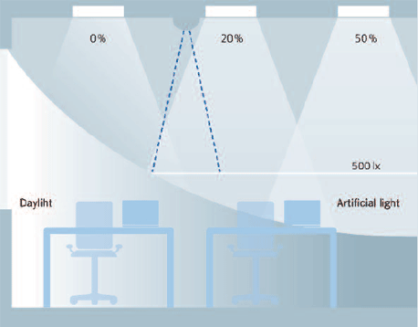
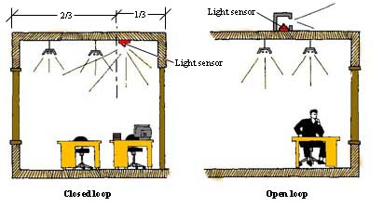
Megvilágítás függő szabályzás

Slide 11
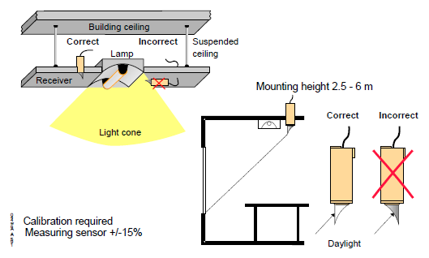
Megvilágítás érzékelő elhelyezése

Slide 12
Fényforrások
Hagyományos izzó
Halogén izzó
Fénycső (hagyományos fojtóval ellátott)
Nátrium
Fémhalogén
Fénycső (elektronikus előtéttel)
Kompakt fénycső
LED
Ívkisüléses fényforrások

Slide 13
Világításvezérlés eszközei
Érzékelés
Kapcsolók, nyomógombok
Jelenlét-érzékelő
Megvilágítás érzékelő
Távkapcsoló
Beavatkozás
Relé, Mágneskapcsoló
Dimmerelhető izzó előtét (0-10V, 1-10V)
Dimmerelhető fénycső előtét (0-10V, 1-10V, DALI)
Speciális LED vezérlés (DMX)

Slide 14
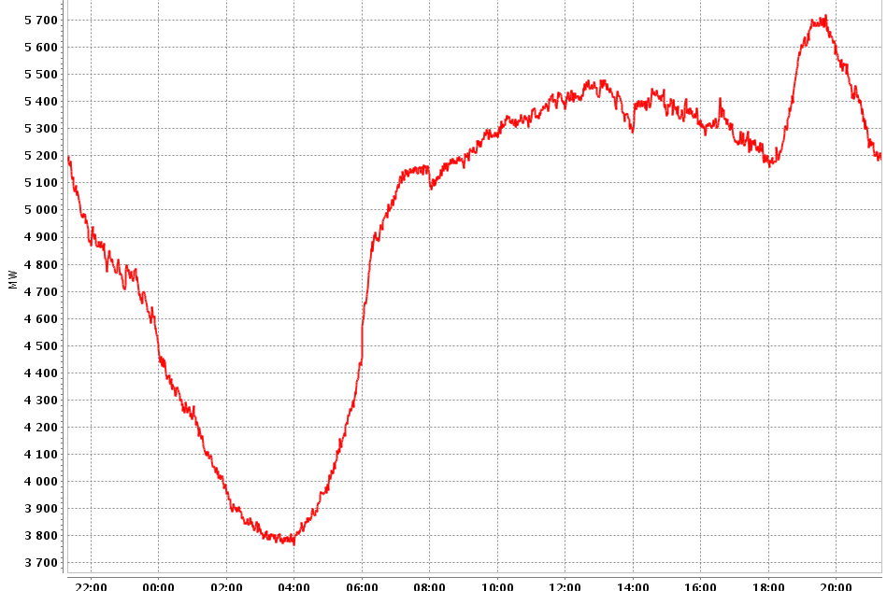
HKV és RKV vezérlés
Célja: Az ÁSZ P(t) görbe vezérlése
Alkalmazása:
Közvilágítás vezérlése
Díszvilágítás vezérlése
Tarifaváltás
Fogyasztói berendezés vezérlése
Bojler
Hőtárolós kályha
Egyirányú kommunikáció!!! => Smart Metering…

Slide 15
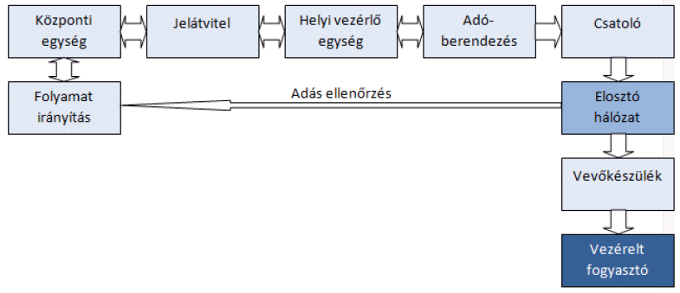
RKV és HKV vezérlés
HKV: Hangfrekvenciás Központi Vezérlés
Csatolás: Az ÁSZ 120kV-os főelosztó hálózatára szuperponált jellel Vivőfrekvencia: Pl.: 216,7Hz, 183,3Hz
- A villamos energiarendszer topológiájához kötött kommunikáció
Lassú kommunikáció
A hálózati fogyasztói felharmónikus terhelésre érzékeny (vevő)

Slide 16
RKV és HKV vezérlés
RKV: Rádiófrekvenciás Központi Vezérlés
Csatolás: Lakihegyi adótornyon keresztül
Vivőfrekvencia: 135,6kHz
A villamos energiarendszer topológiájától független kommunikáció
Egyirányú kommunikáció

Slide 17
Árnyékolástechnika
Funkciói:
Nyílászárókon keresztüli hőveszteség csökkentése
Nap által okozott káprázás csökkentése
Biztonsági funkciók (biztonsági redőny)
Kényelmi funkciók
Megvalósítása lehet:
Redőny, Napellenző, Külső roló, Zsaluzia, Reluxa, Függöny

Slide 18
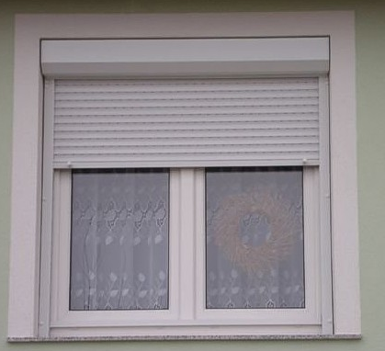
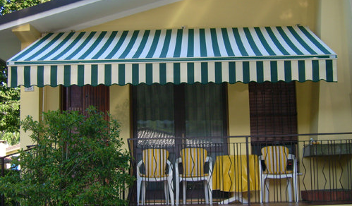
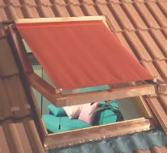
Árnyékolástechnika
Redőny
Napellenző
Roló

Slide 19
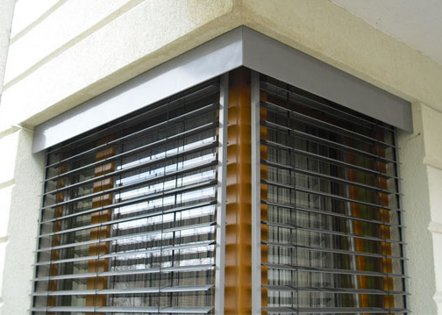
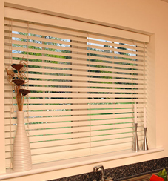
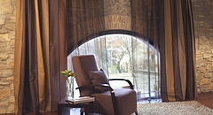
Árnyékolástechnika
Zsaluzia
Reluxa
Függöny

Slide 20
Árnyékolási feladatok
Kézi működtetés
Motorikus mozgatás
1 tengelyes (Pl: redőny fel-le)
2 tengelyes (Pl.: Zsaluzia fel-le, lamella mozgatás)
Automatikák:
Külső megvilágítás függő mozgatás
Vagyonvédelmi működés
Zsaluzia védelem (PL.: nagy szél)
Távműködtetés

Slide 21
Árnyékolástechnika eszközei
Érzékelés
Nyomógombok
Szél-érzékelő, külső fény érzékelő
Hőmérséklet érzékelő
Távkapcsoló
Beavatkozás
Csőmotor
Redőnyvezérlő elektronika

Slide 22
Köszönöm megtisztelő figyelmüket!
Sándorfalvi György
sandorfalvi.gyorgy@kvk.uni-obuda.hu

